Slide 1
Learning Tableau: Chapter 8
แนวโน้ม การจัดกลุ่ม และ การทำนาย
(Deeper Analysis – Trends, Clustering,
Distributions, and Forecasting)

Slide 2
การวิเคราะห์ที่ลึกขึ้น
Scatter plot -> แสดงให้เห็นถึง Outlier และ X-Y correlation
  แต่ไม่ได้แสดง Distribution
Time Series -> แสดงให้เห็นถึงค่าที่ขึ้นลง เมื่อเวลาเปลี่ยนไป
  แต่ไม่ได้ช่วยทำนายค่าในอนาคตได้

Slide 3
Topics
Trending
Clustering
Distributions
Forecasting

Slide 4
Trend lines
Analysis | Trend Lines | Show Trend Lines หรือ
คลิกขวาแล้วเลือก Show Trend Lines หรือ

Slide 5
สร้าง Timer series แบบด้านล่าง
Filter ให้เหลือแต่ Afghanistan กับ Australia

Slide 7
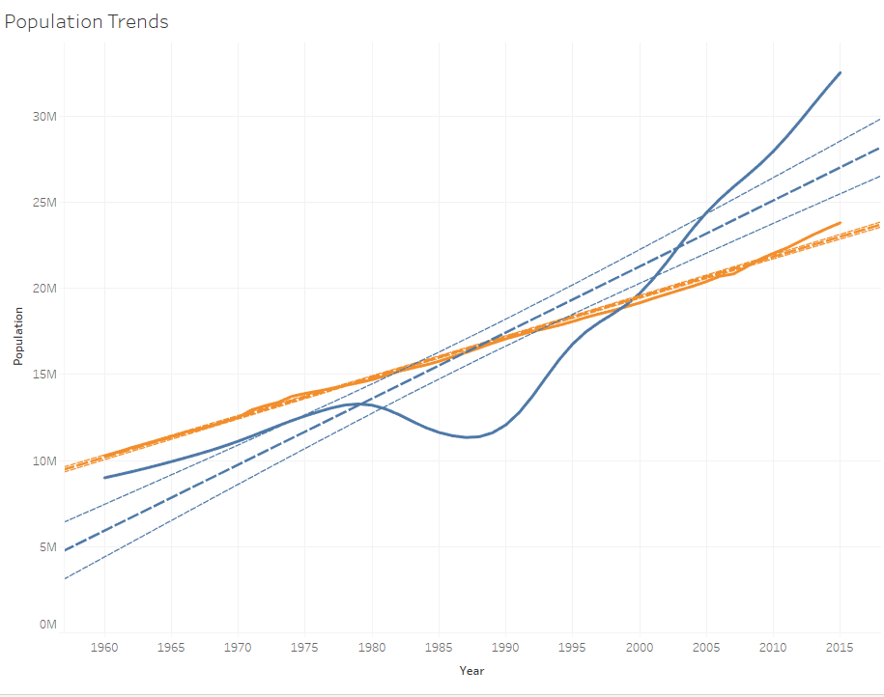
แสดง confidence band
เลือก Trend lines | Edit Trend Lines

Slide 8
หากเราอยากแสดง Trend แค่ช่วงใดช่วงหนึ่ง
ลองเลือกข้อมูลเฉพาะ 1980-1988 (drag / ctrl-click)

Slide 9
Customizing trend lines
Trend line จะบอกว่าราคาจะเพิ่มขึ้น ด้วยความเร็วเท่าไรหากขนาดเพิ่มขึ้น (สำหรับแต่ละชนิดการขาย)

Slide 11
Linear models
หากเราจะโมเดลว่า ราคาจะขึ้นตามขนาดเป็นอัตราคงที่

Slide 12
Log models
เราจะ model ว่า ราคาเป็นไปตาม law of diminishing return (ราคาไม่ได้เพิ่มขึ้นมากตามขนาดที่เพิ่มขึ้น)

Slide 13
Exponential models
เราจะ model ว่า การที่เพิ่มขนาดขึ้นนิดเดียว ทำให้ราคาเปลี่ยนไปอย่างมาก

Slide 14
Polynomial models
เราอยาก Model ให้มัน fit กับข้อมูลที่ซับซ้อน

Slide 15
วิเคราะห์ Model ต่าง ๆ
Model ข้างต้นบางอันอาจจำลองแนวโน้ม (Trend) ได้ไม่ดีเท่าที่ควร
ใช้ R-Square กับ P-value วัด
หาก P-value > 0.05 หมายถึง Model ที่เราเลือกไม่ดีพอ

Slide 16
More detail:
Analysis | Trendlines | Describe Trend Model …

Slide 17
Worksheet | Show Summary

Slide 18
Export Data
Worksheet | Export | Data -> ใส่ชื่อ File acess
จากนั้น

Slide 19
Plot Prediction / Residual จาก data

Slide 20
Topics
Trending
Clustering
Distributions
Forecasting

Slide 21
ตัวอย่างประโยชน์ของการจัดกลุ่ม
Marketing อาจจะอยากจัดกลุ่มลูกค้าที่มียอดการใช้จ่าย / ความถี่การซื้อ ที่ใกล้เคียงกัน
ผู้อำนวยการโรงพยาบาลอาจต้องการจัดกลุ่มคนไข้ที่มีผลวินิจฉัย / การใช้ยา / จำนวนวันที่รักษา ที่ใกล้เคียงกัน
เภสัขอาจต้องการจัดกลุ่ม Bacteria ที่สามารถต้านกทานต่อยาบางอย่างได้ หรือ มีลักษณะทาง Genetic เหมือนกัน
นักอนุรักษ์พลังงานอาจต้องการจัดกลุ่มกังหันลมที่มีอัตราผลิตพลังงาน และ ตั้งอยู่ในที่ ๆ ใกล้เคียงกัน
Tableau จะจัดกลุ่มโดยใช้ K-mean clustering algorithm

Slide 22
ตัวอย่างจัดกลุ่ม Real Estate
แม้ว่าเราจะเพิ่ม Cluster ในการแสดงผลใด ๆ Tableau ได้
ตัวอย่างนี้ เราจะเริ่มทำ Cluster จาก Scatter plot จะได้เห็นภาพชัด ๆ

Slide 24
ลองเปลี่ยนค่าต่าง ๆ เล่นดู
ลองใส่ Bedrooms เข้าไปใน Variables ของ Dialog Clusters
  จะมีการแบ่ง Cluster ใหม่โดยใช้ Bedrooms เข้ามาเกี่ยวข้องด้วย
  Cluster จะไม่แยกจากกันซะทีเดียวเพราะ ตอนนี้เราแสดงผลแค่ 2 มิติ
    บ้านใหญ่บางบ้านก็มีแค่ 2-3 ห้องนอน แต่บ้านเล็กบางบ้านมีถึง 4-5 ห้องนอน

Slide 25
การใช้ข้อมูล Cluster
นอกจากการแสดงผล บางครั้งเราต้องการนำผลจากการจัดกลุ่มมาใช้

Slide 27
Topics
Trending
Clustering
Distributions
Forecasting

Slide 28
Features เกี่ยวกับ การกระจายตัว
Confidences intervals
Percentages
Percentiles
Quantiles
Standard deviations

Slide 29
ใช้ Distribution
Analytics pane, หรือ
Right click ที่แกน เลือก Add Reference Line
เลือก Scope (Table / Pane / Cell)
Edit Distribution : Right click ที่ แกน หรือที่ reference line

Slide 31
ลาก Distribution Band จาก Analytics pane ไปวางที่แกน Price ของ Pane

Slide 33
ใช้ standard dev หา outliers

Slide 34
Topics
Trending
Clustering
Distributions
Forecasting

Slide 35
Forecast vs Trend
Trend จะทำให้เราเห็นแนวโน้ม แต่ไม่ได้ทำนายค่าในอนาคต
บางครั้งข้อมูลจะขึ้นลงตามฤดูกาล (Seasonal) Trend จะไม่สามารถจับข้อมูลลักษณะนี้ได้ ต้องใช้ Forecast Model
เวลาจะ Forecast, Tableau ต้องการ Field ที่เป็น dat
  Tableau 10 ที่ไม่ต้องเป็น date ก็ได้ แต่ต้อง Forecast บน Field ที่เป็น integer

Slide 36
แสดง Forecast
Drag and drop Forecast ไปวางจาก Analytics pane
Analysis | Forecast | Show Forecast จาก menu
Right click ที่ view pane

Slide 37
Edit forecast
Analysis |Forecast | Forecast Options จาก Menu

Slide 38
Seasonality

Slide 40
รายละเอียดและสรุป Forecast Model
Analysis | Forecast | Describe Forecast จาก Menu

